Slide 1
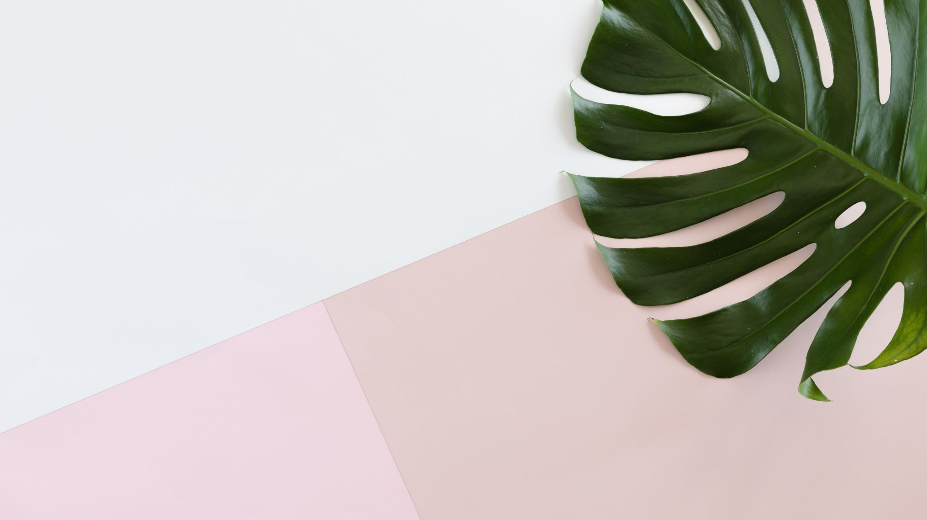
Suomi 2
21.3. klo 16.15

Slide 2
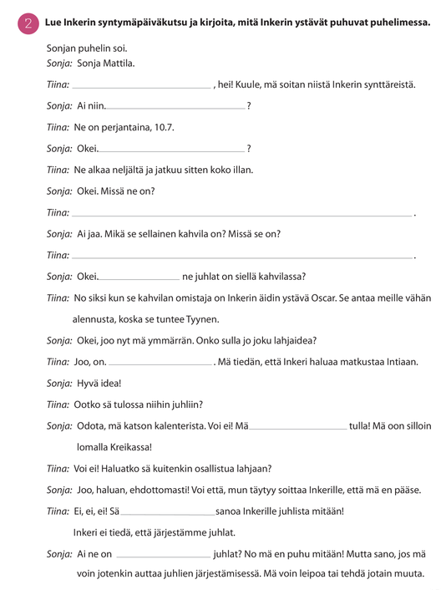
Sivu 153

Slide 3
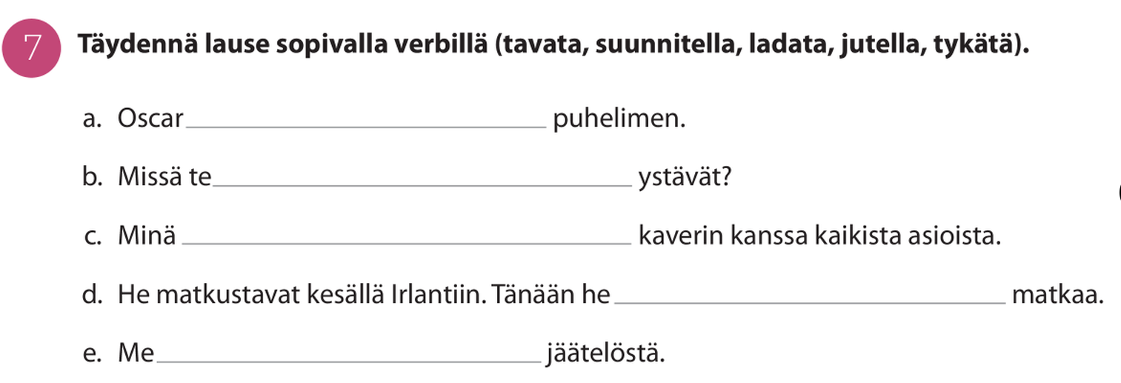

Slide 5
Mitä vieraat tekevät?

Slide 6
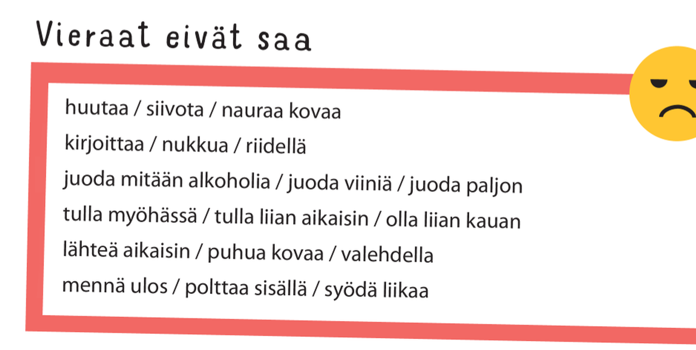
Mitä vieraat eivät tee?

Slide 8
Paritehtävä 1. Kirjoita verbi oikeassa muodossa.
Synttäreillä vieraat (onnitella) _______________synttärisankaria, (kertoa) ________________ vitsejä, (jutella) ______________ ja (nauttia) ____________ juhlasta.
Niina (tykätä) ___________ synttärijuhlasta.
Ystävät (tavata) __________ synttärijuhlissa klo 20.00.
Minä (pakata) ___________ matkalaukun ja (lähteä) __________ Espanjaan ystäväni häihin (häät).
Leena (kuunnella) tarkasti Maijan juhlapuhetta.
Pekka (soittaa) ____________ kitaraa tupareissa.
Minä (leipoa) _____________ kakun tupareihin.
Sinä (täyttää) ___________ huomenna 40 vuotta.

Slide 9
Paritehtävä 2.

Slide 11
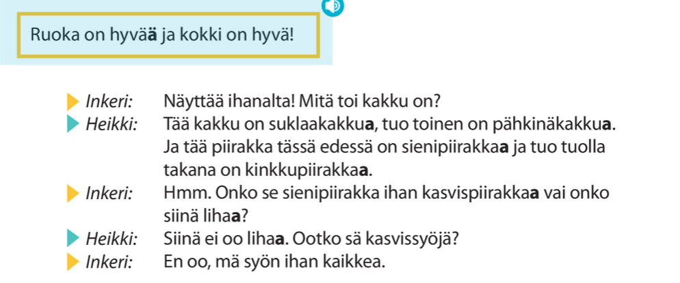

Slide 12
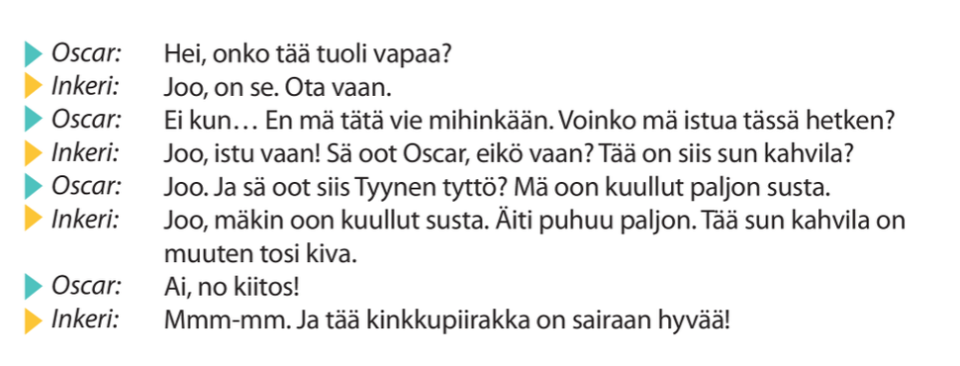

Slide 14
